Slide 1

효율적인 개발버전 관리

Slide 2
발표 순서
1
주제 선정 이유
2
Version Control System의 장단점
3
git을 사용해야 하는 이유
4
Branch
5
Branch 전략 적용

Slide 3

Part 1
주제 선정 이유

Slide 4

“
주제 선정 이유
프로젝트에서 필수적으로 사용하는 버전 관리 시스템을 효율적으로 사용하기 위한 고민
단순히 한 방향으로 흐르는 버전관리에는 한계가 존재함
병렬 개발 불가능
Commit 자유도가 떨어짐

Slide 5

“
주제 선정 이유
중앙집중식 버전 관리의 문제점
서버를 통해 관리되기 때문에 속도가 다소 느림
서버와 통신이 되지 않으면 사용불가
서버 파손 시 버전관리정보 복구 어려움

Slide 6
Part 2
Version Control System 의 장단점

Slide 7
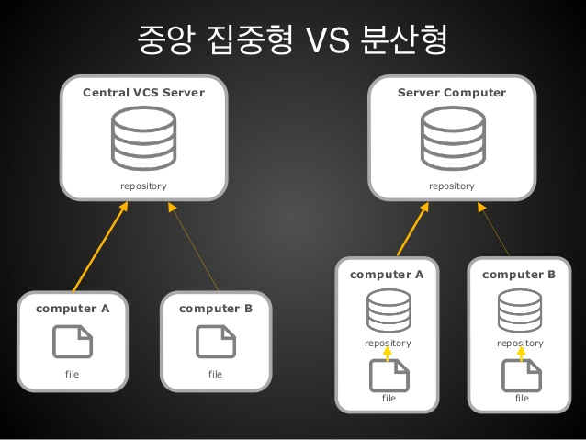
Version Control System의 장단점
SVN(Centralized Version Control System)
장점
Directory 이동이 편리
Commit마다 revision이 올라감
Atomic Commit 가능
단점
Repository 구성의 모호함
Version Control의 불편함
속도가 느림
Offline시 사용불가능

Slide 8
Version Control System의 장단점
GIT(Distributed Version Control System)
장점
Offline시에도 사용가능
속도가 빠름
Branch관리가 편리
Branch간 Merge가 간편
단점
개념의 이해가 어려움
대용량 파일 관리문제

Slide 9
Part 3
git을 사용해야 하는 이유

Slide 10




“
Git의 역사
1991-2002 리눅스 커널 개발 관련 파일로 패치관리
2002 분산 버전컨트롤 시스템인 Bitkeeper를 사용
2005.04 Bitkeeper 라이선스 이슈로 Linus Torvalds는
직접 개발하게 됨
2008 GitHub로 폭발적으로 성장
2015.06 Latest Version 2.4.4

Slide 11
“
Git의 역사
Git의 초기목표
빠른 속도
단순한 구조
비선형적인 개발(다수의 다발적인 브랜치)
완벽한 분산
Linux커널과 같은 대형 프로젝트에도 유용할 것

Slide 12
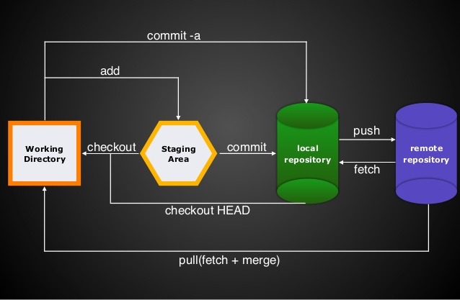
GIT 기본구조
Working Directory
Staging Area
Local Repository
Remote Repository

Slide 13
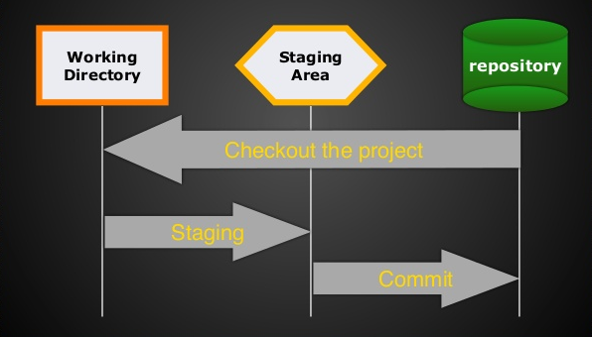
GIT File Lifecycle
Working Directory
Staging Area
Local Repository
Remote Repository

Slide 14
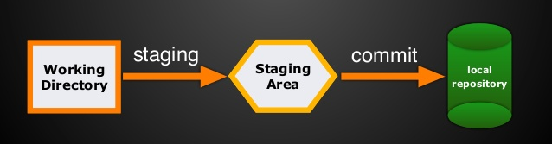
GIT Staging Area
Commit 예정인 파일의 내용을 준비하는 곳
작업공간에서 임시저장을 하는 개념
Ex ) 쇼핑몰에서 물건을 구매할 때 먼저 장바구니에 넣는 것과 유사

Slide 15
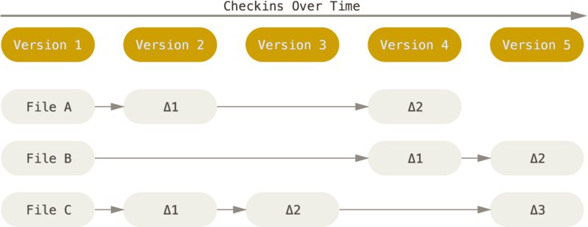
GIT 스냅샷
데이터를 다루는 방법의 차이
각 파일의 변화를 시간순으로 관리
보통 델타기반버전 관리시스템이라 함

Slide 16
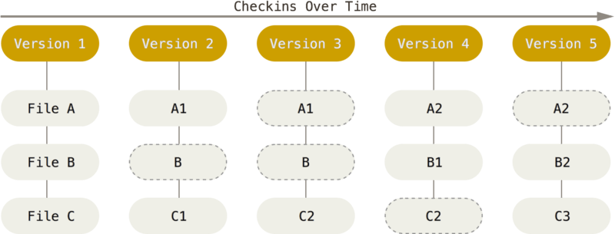
GIT 스냅샷
커밋, 프로젝트상태를 커밋할 때 순간을 기억
변경되지 않은 파일은 이전상태의 링크만 저장
데이터를 스냅샷의 스트림처럼 취급

Slide 17
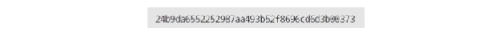
SHA-1을 이용한 무결성
파일 이름을 이름이 아닌 SHA-1 체크섬(해시값) 단위로 저장, 관리
해싱에는 파일 내용이나 Directory 구조가 이용됨
체크섬은 40자 길이의 16진수 문자열
오직 GIT을 통해서만 원하는 파일에 접근,수정 가능

Slide 18
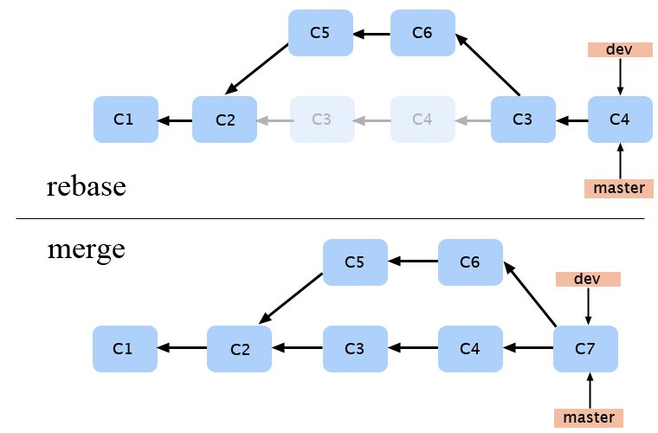
Merge ? Rebase?
Merge의 장점
이해가 쉬움.
원래 브랜치의 컨텍스트를 유지함.
Fast-Forward Merge를 하지 않는다면 브랜치 별로 커밋을 분리해 유지, 특히 이런 분리는 기능 브랜치에 유용.
원래 브랜치의 커밋들은 변경되지 않고 계속 유지되어 다른 개발자들의 작업과 공유되는 것에 대해 신경 쓸 필요가 없음.

Slide 19
Merge ? Rebase?
Merge의 단점
많은 사람들이 같은 브랜치에서 작업하며 머지해야할 때는 Merge가 커밋 히스토리상으로 전혀 유용하지 않고 어지러움.

Slide 20
Merge ? Rebase?
Rebase의 장점
단순한 히스토리
여러 개발자들이 같은 브랜치를 공유할 때 커밋을 합치는 가장 직관적이고 깔끔한 방법

Slide 21
Merge ? Rebase?
Rebase의 단점
충돌상황에서 다소 복잡
커밋 순서대로 Rebase를하는데, 각 커밋마다 충돌해소를 순서대로 해야함
해당 커밋을 다른곳에 푸시한 적이 있다면 히스토리를 다시 쓰는것에 부작용이 발생.
Notes:
Mercurial에서는 간단히 푸시할 수 없다. Git에서는 Push할 수 있으나 당신 혼자 쓰는 리모트 브랜치에만 가능하다. 만약 다른사람이 그 브랜치를 체크아웃 받은 후 당신이 리베이스 한다면 꽤 혼란스럽게 됨

Slide 22
Merge ? Rebase?
Merge의 상황
서로 다른 파일을 수정했을 때
충돌없음
서로 같은 파일을 수정했을 때
서로 같은 이름의 파일을 수정했지만
수정한 부분이 다를 때
2. 서로 같은 이름의 파일을 수정하고
수정한 부분이 겹칠 때
Notes:
1의 상황
a라는 사람이 x라는 파일의 1~200번째 줄까지 수정했고 b라는 사람이 x라는 파일의 400~600번째 줄까지 수정했다면 이 역시도 첫번째와 마찬가지로 git이 자동으로 소스코드를 합쳐줄 것이다.
2의 상황
a라는 사람이 x라는 파일의 특정메서드 f()의 특정 부분을 수정했다고 하고 b라는 사람이 똑같이 x라는 파일의 특정 메서드 f()의 특정부분을 수정했다면 (최소 한줄이라도 같은 부분을 수정했다고 가정) git은 자동으로 merge를 해줄 수 없는 상황이라고 사용자에게 알리고 사용자가 그 부분을 수정해주기를 위임한다.

Slide 23
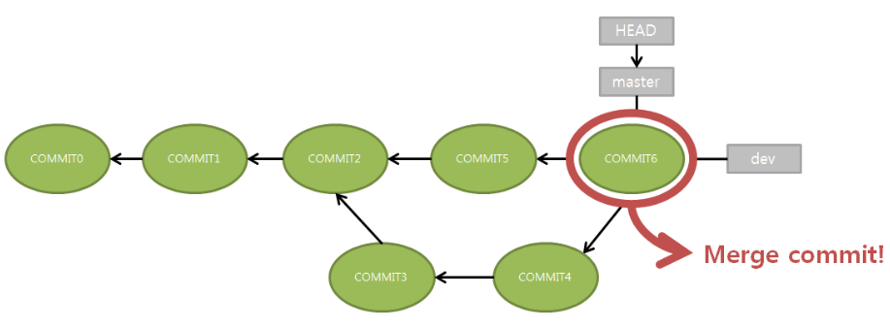
Merge ? Rebase?

Slide 24
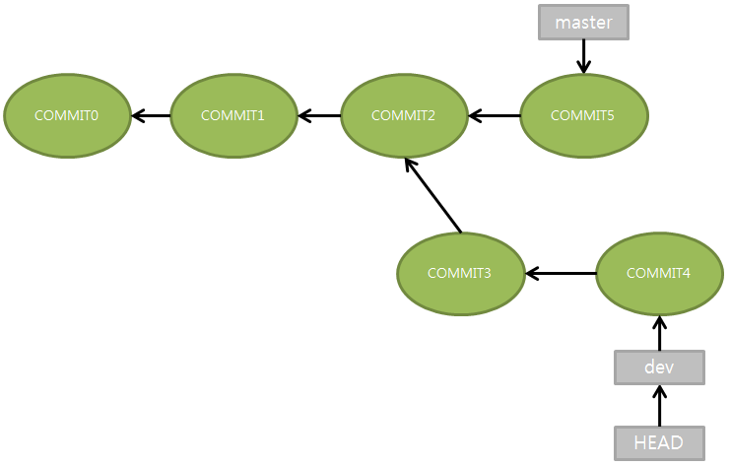
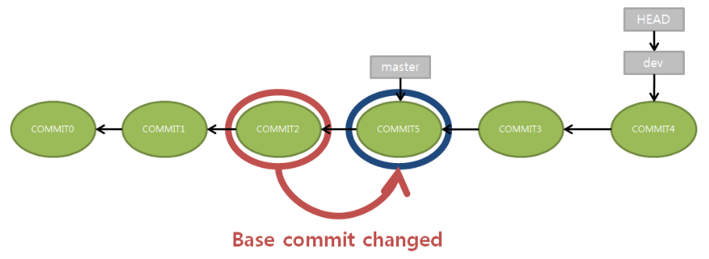
Merge ? Rebase?

Slide 25
Merge ? Rebase?
결론
Rebase와 Merging 모두 나름의 가치가 있으므로 논란의 대상이 아님.
Remote와 Local에 동시에 존재하는 브랜치를 Pull할 때에는 Rebase를 사용
기능 브랜치에 대해서는 Merge를 사용, Rebase와 비슷한 동작을 하게 되는 Fast-Forward Merge를 사용하지 않는다.
기능 브랜치에 그 부모 브랜치의 내용을 합칠 때는 로컬 브랜치일 때만 Rebase로 합침.

Slide 26
Part 4
Branch

Slide 27
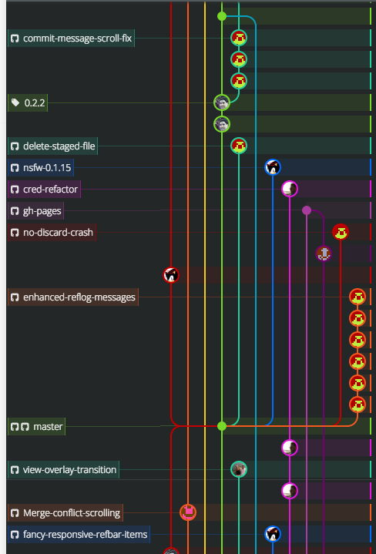
“
Branch?
Branch는 독립적인 작업공간을 만드는 것
각각의 Branch는 서로 영향을 받지 않기 때문에, 여러 작업 병렬 진행 가능
이렇게 만들어진 Branch는 다른 Branch와 병합을 통해, 작업한 내용을 하나의 Branch 로 통합
git에서는 모든 작업은 branch를 생성해서 작업 후 merge 하는 방식을 권장

Slide 28

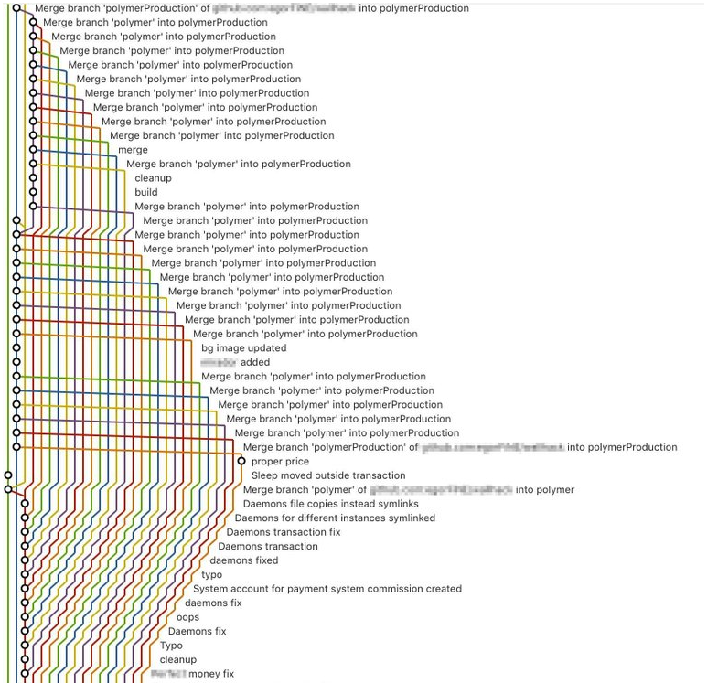
Branch 전략 소개
Git에서 제공하는 강력한 branch 기능을 활용한 버전 관리 방법이다.
개발 프로세스를 관리하려고 팀원 모두가 따라야 하는 지침이다.
무분별한 branch 남용은 merge hell 을 초래할 수 있다.
상황에 따라 적합한 형태의 branch 전략을 수용해야한다.
대표적인 branch 전략
git-flow
github-flow
gitlab-flow

Slide 29

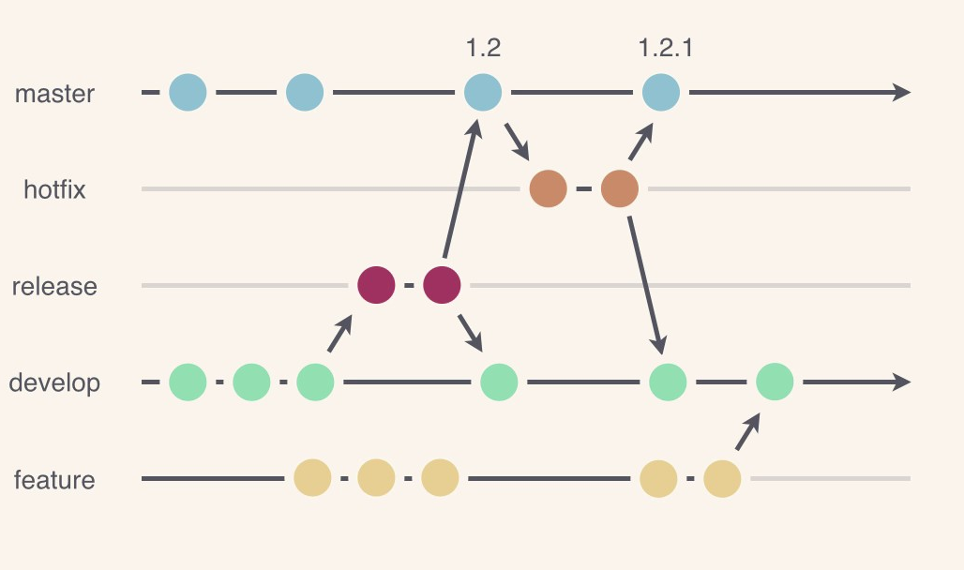
Branch 전략 소개
git flow
master, develop, feature, release, hotfix branch 존재
master, develop : 주요 branch
feature, release, hotfix : 보조 branch
주요 branch는 코드의 통합 배포 작업
보조 branch는 코드의 수정 작업

Slide 30
Branch 전략 소개
git flow
master, develop branch
master, develop branch는 영원히 유지
master : 배포 branch
develop : 개발 branch
develop 코드가 안정화 되면 보조 branch를 이용, master merge
master branch merge 는 새 버전 배포를 의미

Slide 31
Branch 전략 소개
git flow
feature branch
새로운 기능을 추가하는 branch
develop branch 에서 시작
origin에 push 하지않고 개발자 repo에만 존재
완성된 기능은 master merge

Slide 32
Branch 전략 소개
git flow
release branch
새로운 배포 버전을 위한 branch
develop 배포 가능한 시점에 시작
버그는 직접 처리, 기능은 추가하지 않음
배포 준비 작업이 끝나면 master merge
release 수정된 버그는 develop merge

Slide 33
Branch 전략 소개
git flow
hotfix branch
배포된 버전의 긴급 수정을 위한 branch
master branch 에서 시작
나머지 동작은 release 와 동일
버그 수정이 완료되면 master, develop merge

Slide 34

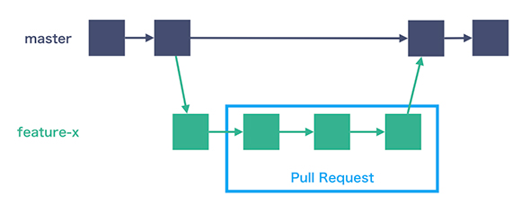
Branch 전략 소개
github flow
git flow 에서 복잡한 Branch 구조를 단순화 시킴
master branch에만 정해진 규칙이 존재
새로운 branch는 항상 master 에서
Branch는 의미 있는 이름으로 생성
Branch에서 push는 최대한 자주
Pull Request로 리뷰 이후 merge
master 에 merge가 되면 최대한 빨리 배포
master는 안정 버전, 충분한 테스트 필요
테스트는 push 후 CI로 테스트

Slide 35

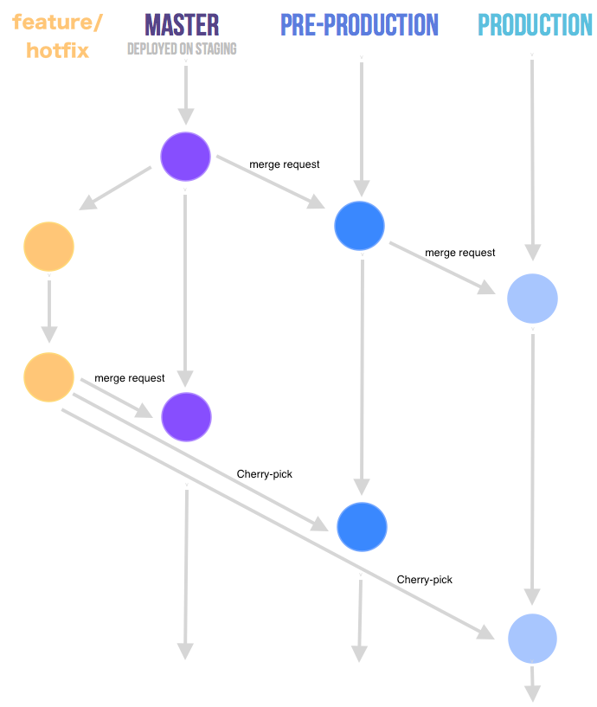
Branch 전략 소개
gitlab-flow
github flow의 간단한 Branch 구조에서 통합, 배포 위한 branch를 추가로 구성
master, feature branch의 구성은 github과 동일
PRE-PRODUCTION, PRODUCTION branch 추가됨
PRE-PRODUCTION 단계에서 통합 및 테스트 진행
PRODUCTION에 배포 가능한 코드 merge
pull request 와 동일한 의미의 merge request

Slide 36



Branch 전략 소개
git flow
github flow
gitlab flow
장점
스크립트로 명령어가 구성된 확장 모듈 존재
IDE, GUI 툴 등 대부분 플러그인 존재
보편화된 branch 모델
단점
branch 종류가 많아 복잡
master는 배포 전용 branch로 고정됨
Release, hotfix branch로 인한 복잡성
장점
branch 모델이 단순
코드 리뷰가 자연스럽게 진행
CI가 필수적이며 배포 업무가 상당 부분 자동화
단점
Pull Request 가 많아지면 처리 어려움
master Branch는 항상 실행 가능한 코드만 merge 되어야 함
장점
github flow의 통합, 배포 문제 보안
PRE-PRODUCTION branch에서 통합 및 배포 준비 가능
단점
merge request 가 많아지면 처리 어려움
PRODUCTION 단계에서 hotfix가 필요한 경우 feature 부터 단계별 프로세스 진행

Slide 37
Part 5
Branch 전략 적용

Slide 38
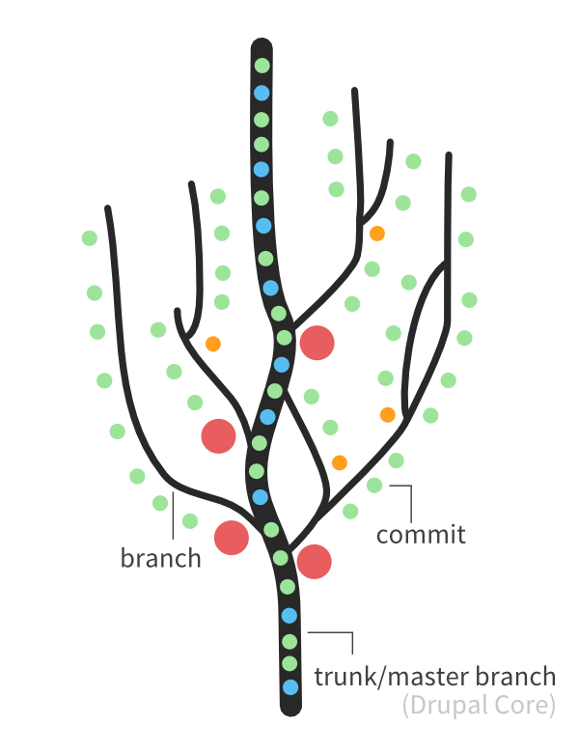
“
Branch 전략 적용
git flow를 베이스로, 건기연 운영 환경을 고려 변형된 branch 전략 적용
svn - git 연동 환경 구성
운영 서버, 건기연 담당자는 기존과 동일한 환경
개발자, 개발서버 git으로 버전 관리
git master branch merge 시 svn 자동 커밋
기능 개발(long-running) branch. 결함 처리(topic) branch 간 병렬처리 가능해짐

Slide 39






Branch 전략 적용
개발 서버
git 중앙 저장소
개발자
운영 서버
구성도
git 중앙저장소를 중심으로 소스 관리
git 중앙저장소의 master branch와
svn trunk는 SubGit을 통한 자동 동기화
운영 서버 빌드, 배포는 svn trunk 기준으로 진행
svn과 운영 서버는 기존에 운영하는 방식과 동일
PUSH
SubGit
master branch
자동 동기화
svn 저장소

Slide 40
Branch 전략 적용
hotfix
master
dev
feature
git flow 기반 전략 적용
master, dev, feature, hotfix branch 구성
master, dev : 주요 branch
hotfix, feature : 보조 branch
주요 branch는 코드의 통합, 배포, 테스트 작업
주요 branch는 계속 유지
보조 branch는 결함 수정, 기능 개발 작업
보조 branch는 merge 후 삭제

Slide 41
Branch 전략 적용
사용 규칙
hotfix
master
dev
feature
master branch
운영 서버 배포 branch
코드 수정은 일어나지 않음
항상 실행 가능한 코드로 유지
hotfix branch
결함 수정 branch
master 에서 분개
작업 종료 후 master, dev merge 후 삭제
수정작업이 2일 이상인 경우 push

Slide 42
Branch 전략 적용
사용 규칙
hotfix
master
dev
feature
dev branch
개발 서버 배포 branch
코드 수정은 일어나지 않음
테스트 완료 후 master merge
feature branch
기능 개발 branch
dev 에서 분개
dev merge 후 삭제
개발작업이 2일 이상인 경우 push

Slide 43
Branch 전략 적용
사용 규칙
hotfix
master
dev
feature
의미 있는 단위로 commit
merge는 항상 --no-ff
master, dev 에서는 commit 금지
master, dev 실행 가능 코드만 merge
hotfix, feature는 개발자 로컬에만 존재하지만, 작업이 길어지는 경우 push

Slide 44
“
아직 남은 문제점..
CI/CD 적용되어 있지 않음
주요 branch merge 작업, 배포 작업 시 언제든 문제 발생 가능
CI 도입으로 주요 branch merge 시 빌드, 테스트 자동화가 목표
Pull Request 프로세스가 없음
코드 리뷰가 불편함
merge 전 사전 검증을 거치는 프로세스 없음
주요 branch에 merge 시 Pull Request 프로세스 적용이 목표

Slide 45
Q&A

Slide 46
Thank You

